Slide 1
第17章：反射机制
反射机制与对象实例化

Slide 2
范例：反射实例化对象
package cn.mldn.demo; class Member { public Member() { // 构造方法 System.out.println("【构造方法】实例化Member类对象."); } @Override public String toString() { return "【toString()覆写】软件培训还得上MLDN来学习（www.mldn.cn）"; } } public class JavaReflectDemo { public static void main(String[] args) throws Exception { Class<?> clazz = Class.forName("cn.mldn.demo.Member") ; // 获取Class类实例化对象 // 反射机制可以获取任意类实例化对象（等价于关键字“new”），所以返回的类型为Object Object obj = clazz.getDeclaredConstructor().newInstance() ;// 实例化对象 System.out.println(obj); // 对象输出 } }

Slide 3
传统工厂设计模式弊端
问题一：传统工厂设计属于静态工厂设计，需要根据传入的参数并结合大量的分支语句来判断所需要实例化的子类，当一个接口或抽象类扩充子类时必须修改工厂类结构，否则将无法获取新的子类实例；
问题二：工厂设计只能够满足一个接口或抽象类获取实例化对象的需求，如果有更多的接口或抽象类定义时将需要定义更多的工厂类或扩充工厂类中的static方法。

Slide 4
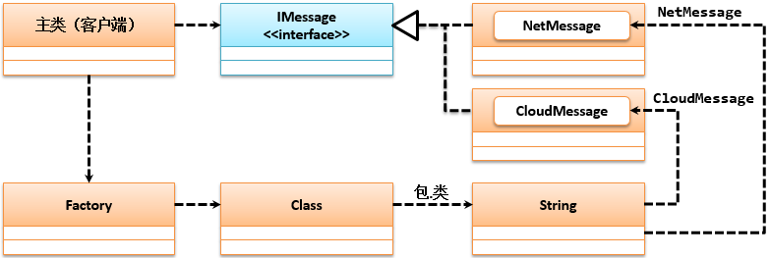
范例：反射机制与工厂设计模式
Notes:
package cn.mldn.demo;
interface IMessage { // 随意定义接口
public void send() ; // 消息发送
}
class CloudMessage implements IMessage {
@Override
public void send() {
System.out.println("【云消息】www.mldnjava.cn");
}
}
class NetMessage implements IMessage {
public void send() {
System.out.println("【网络消息】www.mldn.cn");
}
}
class Factory {
private Factory() {} // 避免产生实例化对象
/**
* 获取接口实例化对象
* @param className 实例化对象名称
* @param clazz 返回实例化对象类型
* @return 如果子类存在则返回指定接口实例化对象，否则返回null
*/
@SuppressWarnings("unchecked")
public static <T> T getInstance(String className, Class<T> clazz) {
T instance = null ;
try { // 根据传入的完整类名称获取指定类的实例化对象
instance = (T) Class.forName(className).getDeclaredConstructor().newInstance() ;
} catch (Exception e) {
e.printStackTrace();
}
return instance ;
}
}
public class JavaReflectDemo {
public static void main(String[] args) throws Exception {
IMessage msg = Factory.getInstance("cn.mldn.demo.NetMessage",IMessage.class) ;
msg.send();
}
}

Slide 5
范例：观察懒汉式单例设计与多线程访问
package cn.mldn.demo; class Singleton { private static Singleton instance = null;// 第一次使用时实例化 private Singleton() { System.out.println("【" + Thread.currentThread().getName() + "】****** 实例化Singleton类对象 ******");// 构造方法输出信息 } public static Singleton getInstance() { if (instance == null) {// 对象未实例化 instance = new Singleton();// 实例化对象 } return instance; // 返回实例化对象 } public void print() { System.out.println("www.mldn.cn"); } } public class JavaReflectDemo { public static void main(String[] args) throws Exception { for (int x = 0; x < 3; x++) { // 定义多个线程 new Thread(() -> { Singleton.getInstance().print(); }, "单例消费端-" + x).start(); // 启动线程 } } }

Slide 6
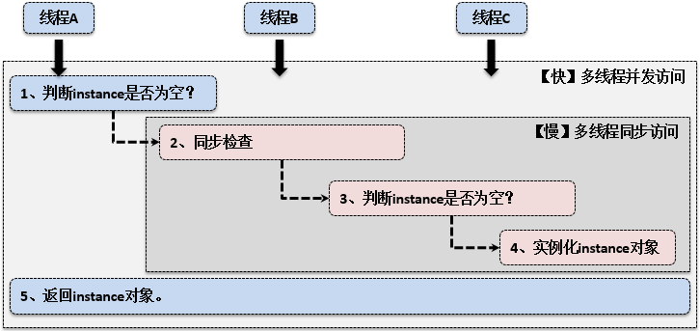
范例：解决懒汉式单例设计模式中的多线程访问不同步问题
public static Singleton getInstance() { if (instance == null) { // 对象未实例化 synchronized (Singleton.class) { // 同步处理 if (instance == null) { instance = new Singleton() ; // 实例化对象 } } } return instance; // 返回实例化对象 } ... 其它重复代码，略 ...

